Slide 1

“Ping Pong Point”
Mock Project 15.07.2022
Mentor:
Trần Văn Sáu
Nguyễn Văn Đức
Phạm Ngọc Sơn
Thành viên:
Trần Phước Tín (Trưởng nhóm)
Huỳnh Bảo Long
Lê Thạc Đạt

Slide 2
OUTLINE
MÔ TẢ ĐỀ TÀI
XÁC ĐỊNH MÔ HÌNH HOẠT ĐỘNG CỦA MỘT GAME TRÊN C++
XÁC ĐỊNH CÔNG VIỆC, ĐỐI TƯỢNG VÀ PHÂN CHIA ĐỐI TƯỢNG
KẾT QUẢ VÀ ĐÁNH GIÁ

Slide 3
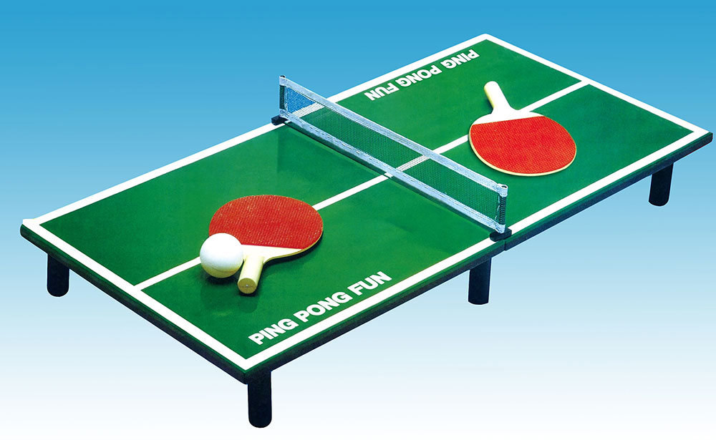
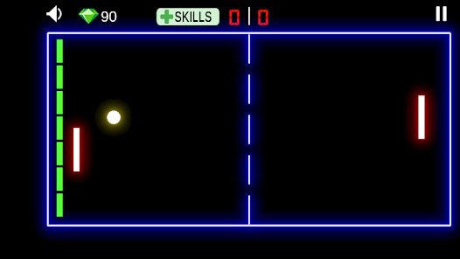
MÔ TẢ ĐỀ TÀI:
Mô tả
Ping Pong Point là trò chơi 2D trên máy tính dựa theo trò chơi bóng bàn trong thực tế.
Trong đề tài này, chúng ta sẽ sử dụng ngôn ngữ lập trình C++, kiến thức về OOP và màn hình Console để thực hiện trò chơi.
Notes:
Hàm main():
khai báo các object
Mỗi đối tượng 1 tính năng

Slide 4
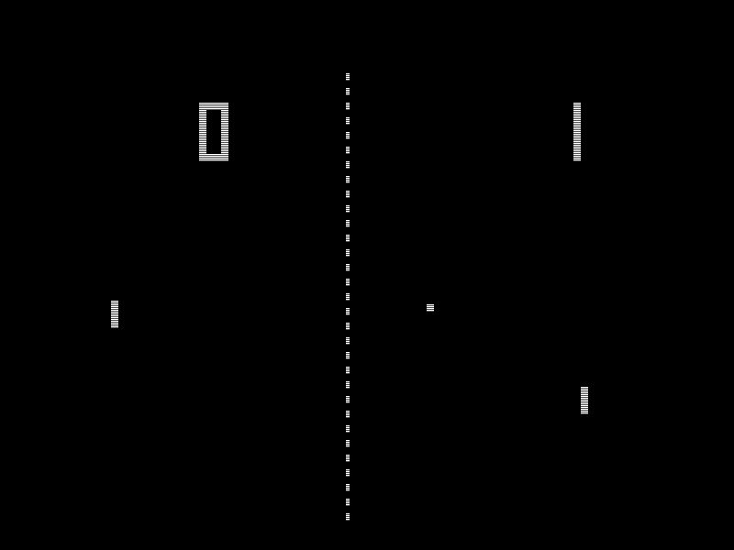
MÔ TẢ ĐỀ TÀI:
b. Ý tưởng
Cần thực hiện hiển thị người chơi, bóng, tỉ số
Cần có 1 khung hình trên màn hình Console
Sử dụng thuật toán để có thể phản xạ bóng trên 2 đường biên và lúc va chạm vật thể
Xác định được lúc 1 đường bóng kết thúc
Notes:
Hàm main():
khai báo các object
Mỗi đối tượng 1 tính năng

Slide 5
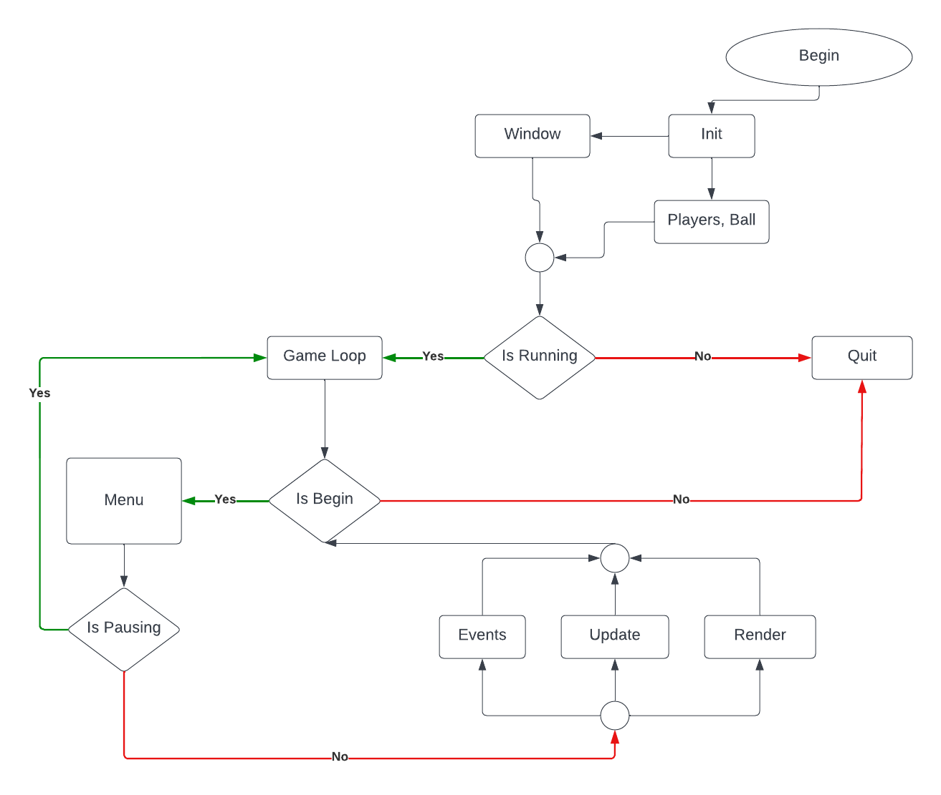
2. XÁC ĐỊNH MÔ HÌNH HOẠT ĐỘNG CỦA MỘT GAME TRÊN C++

Slide 6
3. XÁC ĐỊNH CÔNG VIỆC, ĐỐI TƯỢNG VÀ PHÂN CHIA ĐỐI TƯỢNG
Engine //Chứa các phương thức vận hành game
Input //Gồm các phương thức quản lý dữ kiện người dùng nhập vào
Object : chứa 2 Class Ball và Player
Ball
Player
GameObject
IObject
Physics //là folder chứa các Class mang tính vật lý
Transform
Vector2D
Screen //Class tạo đối tượng màn hình game
Timer //Class tính toán chênh lệch thời gian và sử dụng điều chỉnh FPS, Loop của 1 trò chơi

Slide 7

Transform:
void Log
void TranslateX
void TranslateY
void TranslateVector
Timer:
static *s_Instance
float GetDeltaTime
static *GetInstance
Player:
void render
void update
void clean
void countScore
Input:
inline static *Getinstance
void Listen
bool GetKeyDown
inheritance
Screen:
void Init
void GoTo
void SetColor
void HideCursor
void SetWindowSize
SetScreenBuffetSize
DisableResizeWindow
DisableCtrButton
void ShowScrollbar
void CloseWindow
static *GetInstance
Ball:
void render
void update
void clean
Engine:
Init
Loop
Menu
Render
Update
Clean
Quit
HandleEvents
IsRunning
inline static *GetInstance
GameObject:
void render
void update
void clean
inheritance
inheritance
Vector2D:
Các toán tử +, - , * , &, / , <<, = , …
void print
IObject:
void render
void update
void clean

Slide 8

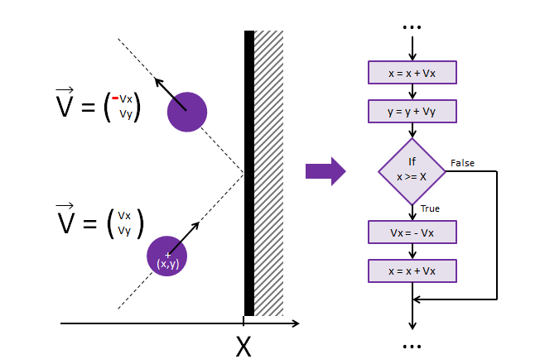
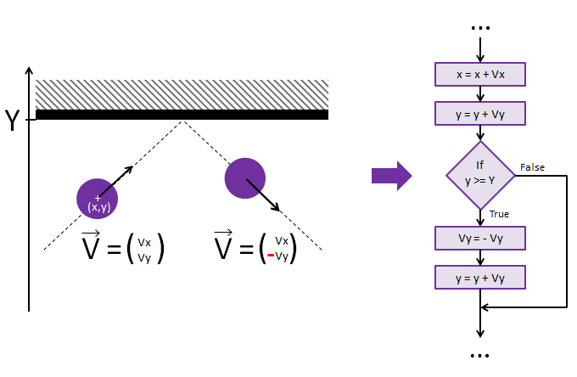
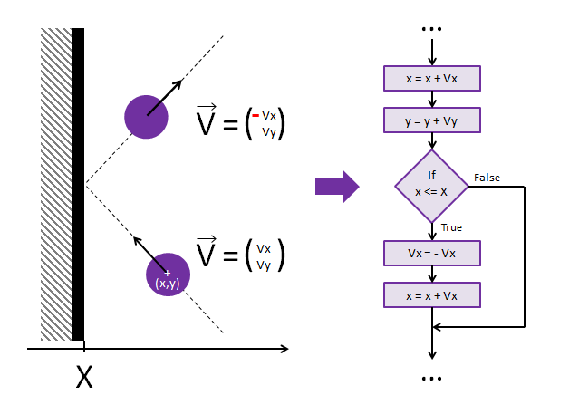
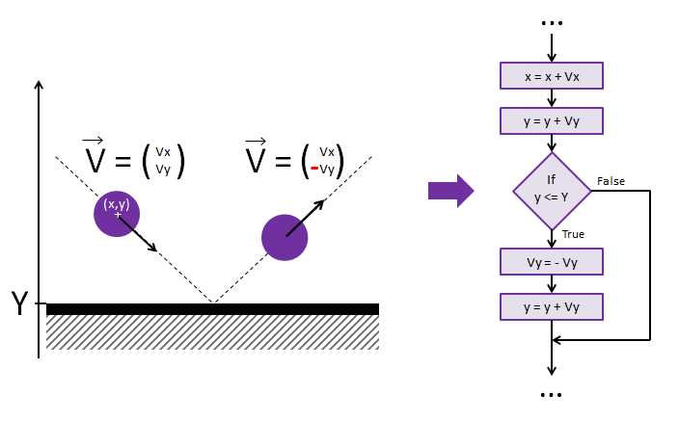
Bouncing Algorithm
Left Wall/Edge
Top Wall/Edge
Right Wall/Edge
Bottom Wall/Edge
Notes:
Hàm main():
khai báo các object
Mỗi đối tượng 1 tính năng

Slide 9
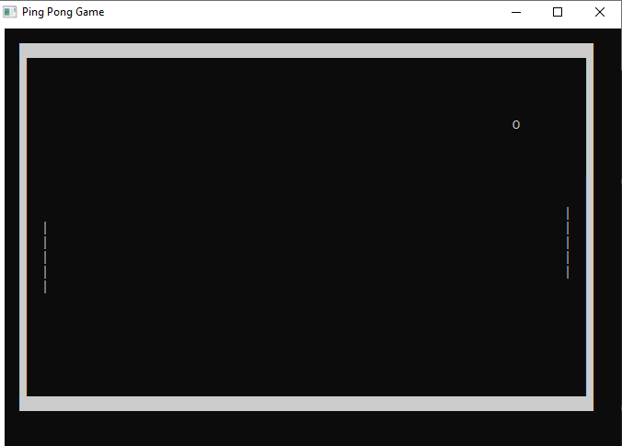
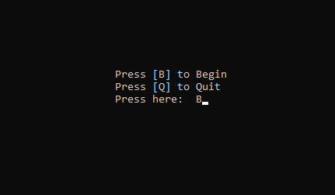
4. Kết quả và đánh giá:
Notes:
Hàm main():
khai báo các object
Mỗi đối tượng 1 tính năng

Slide 10

Thank you
for
watching

Slide 11
Phân chia nhiệm vụ
Ngày 1 (Thứ 6):
Sáng: Nêu lên đề tài, phân chia công việc và lên kế hoạch
Chiều: Tìm hiểu thuật toán Bouncing
Tối: Cài đặt các tools cần thiết và môi trường quản lý Source Code làm việc nhóm (Git)
Ngày 2(Thứ 7):
Sáng: Khởi tạo Project, tạo ra các Class - Object cho dự án.
Chiều: Hiển thị các Object lên màn hình Console
Tối: Tiến hành di chuyển các Object và render lại màn hình Console
Ngày 3(Chủ Nhận):
Sáng: Cài đặt thuật toán Bouncing
Chiều: Cài đặt thuận toán Bouncing
Tối Cài đặt thuật toán Bouncing
Ngày 4(Thứ 2):
Sáng: Xử lý phản xạ bóng
Chiều: Test và sửa lỗi phản xả
Tối: Thêm Object hiển thị kết quả thi đấu

Slide 12
B. Kế hoạch
Ngày 1 (Thứ 6):
Sáng: Nêu lên đề tài, phân chia công việc và lên kế hoạch
Chiều: Tìm hiểu thuật toán Bouncing
Tối: Cài đặt các tools cần thiết và môi trường quản lý Source Code làm việc nhóm (Git)
Ngày 2(Thứ 7):
Sáng: Khởi tạo Project, tạo ra các Class - Object cho dự án.
Chiều: Hiển thị các Object lên màn hình Console
Tối: Tiến hành di chuyển các Object và render lại màn hình Console
Ngày 3(Chủ Nhật):
Sáng: Cài đặt thuật toán Bouncing
Chiều: Cài đặt thuận toán Bouncing
Tối Cài đặt thuật toán Bouncing
Ngày 4(Thứ 2):
Sáng: Xử lý phản xạ bóng
Chiều: Test và sửa lỗi phản xả, làm hoàn thiện Silde
Tối: Thêm Object hiển thị kết quả thi đấu

Slide 13
Class Engine
Engine::Engine() { //constructor}
void Engine::BeginScreen() {//Create beginscreen }
void Engine::Init(const char*p_Title, SHORT p_W, SHORT p_H ){//Create window, Draw Border, Player and Ball }
void Engine::Loop() {}
void Engine::Render() {/Render player and ball}
void Engine::Update() {//Update player and ball}
void Engine::Clean() {//Clean player and Ball}
void Engine::Quite() {//Close game}
void Engine::HandleEvents() {//Listen event}
void Engine::IsRunning() {//return s_IsRunning}
Engine::~Engine () {//Destructor}
Engine *Engine : : s_Instance = nullptr;
Screen *Screen : : s_Instance = nullptr;
bool Engine:: IsRunning = false;
Player *l_Player = nullptr;
Player *r_Player = nullptr;
Ball *ball = nullptr;
int i;
Notes:
Hàm main():
khai báo các object
Mỗi đối tượng 1 tính năng

Slide 14
c. Class Ball
Ball :: Ball ( )
{ //Constructor }
Ball :: Ball ( Vector2D<float> p_Pos )
{ //Khoi tao huong di chuyen cua Ball }
void Ball :: render ( )
{ //Render Ball ra man hinh }
void Ball :: update( float p_DeltaTime)
{ //cap nhat vi tri Ball theo huong di chuyen }
void Ball :: clean ( ) { }
void Ball :: setPosition ( Vector2D <float> p_Pos) { }
Vector2D <float> Ball :: getPosition ( )
{ //Return Transform -> Position }
Vector2D <float> Ball :: randDirection( )
{ //Random direction }
Ball :: ~Ball ( )
{ //Destructor }
Notes:
Hàm main():
khai báo các object
Mỗi đối tượng 1 tính năng

Slide 15
c. Class Ball
Ball :: Ball ( )
{ //Constructor }
Ball :: Ball ( Vector2D<float> p_Pos )
{ //Khoi tao huong di chuyen cua Ball }
void Ball :: render ( )
{ //Render Ball ra man hinh }
void Ball :: update( float p_DeltaTime)
{ //cap nhat vi tri Ball theo huong di chuyen }
void Ball :: clean ( ) { }
void Ball :: setPosition ( Vector2D <float> p_Pos) { }
Vector2D <float> Ball :: getPosition ( )
{ //Return Transform -> Position }
Vector2D <float> Ball :: randDirection( )
{ //Random direction }
Ball :: ~Ball ( )
{ //Destructor }
Notes:
Hàm main():
khai báo các object
Mỗi đối tượng 1 tính năng

Slide 16
d. Class Player
Player :: Player ( )
{ //Constructor }
Player :: Player( const char *p_Name , Vector2D<float> p_Pos )
{ //Khoi tao huong di chuyen cua Ball }
void Player :: render ( )
{ //Render thanh Player len man hinh }
void Player :: update( float p_DeltaTime )
{ //cap nhat vi tri thanh Player theo huong di chuyen }
void Player :: clean ( ) { }
void Player :: countScore ( Ball &p_Ball ) { }
Player :: ~Player ( )
{ //Destructor }
Notes:
Hàm main():
khai báo các object
Mỗi đối tượng 1 tính năng

Slide 17
e. Class GameObject
class GameObject : public IObject
{
protected:
const char *m_ObjID;
Transform *m_Transform;
public:
GameObject ( ) { //Constructor}
GameObject (const char *p_ObjID, Vector2D <float> p_Pos)
: m_ObjID ( p_ObjID)
{ }
virtual void render ( ) = 0;
virtual void update (float p_DeltaTime) = 0;
virtual void clean ( ) = 0;
};
Notes:
Hàm main():
khai báo các object
Mỗi đối tượng 1 tính năng

Slide 18
f. Class IObject
#include “Screen.h”
class IObject
{
public:
virtual void render ( ) = 0 ;
virtual void update ( float p_DeltaTime ) = 0 ;
virtual void clean ( ) = 0 ;
};
Notes:
Hàm main():
khai báo các object
Mỗi đối tượng 1 tính năng

Slide 19
g. Class Transform
#include <iostream>
#include “Vector2D.h”
#define FORWARD 1
#define BACKWARD -1
#define UPWARD -1
#define DOWNWARD 1
class Transform
{
public:
Vector2D <float> m_Position;
Vector2D <float> m_Velocity;
Transform ( ) { m_Position . Zero(); }
Transform (float p_posX, float p_posY) { }
void Log ( char *msg ) { }
inline void TranslateX ( float X ) { }
inline void TranslateY ( float Y ) { }
inline void TranslateVector ( Vector2D <float> v)
{ m_Position += v; }
};
Notes:
Hàm main():
khai báo các object
Mỗi đối tượng 1 tính năng

Slide 20
h. Class Vector2D
friend Vector2D <T> &operator + (Vector2D
<T> &p_A, const Vector2D <T> &p_B) { }
friend Vector2D <T> &operator - (Vector2D
<T> &p_A, const Vector2D <T> &p_B) { }
friend Vector2D <T> &operator * (Vector2D
<T> &p_A, const Vector2D <T> &p_B) { }
friend Vector2D <T> &operator / (Vector2D
<T> &p_A, const Vector2D <T> &p_B) { }
Vector2D <T> &operator += (Vector2D
<T> &p_A, const Vector2D <T> &p_B) { }
Vector2D <T> &operator -= (Vector2D
<T> &p_A, const Vector2D <T> &p_B) { }
Vector2D <T> &operator *= (Vector2D
<T> &p_A, const Vector2D <T> &p_B) { }
Vector2D <T> &operator /= (Vector2D
<T> &p_A, const Vector2D <T> &p_B) { }
Vector2D <T> &operator * (T i) { }
Vector2D <T> &operator = (const Vector2D <T> &p_B) { }
friend ostream &operator<< ( ostream p_Out, const Vector2D &p_Vec) { }
};
class Vector2D
{
private:
inline Vector2D <T> &m_Add
(const Vector2D <T> &p_Vec) { }
inline Vector2D <T> &m_Subtract
(const Vector2D <T> &p_Vec) { }
inline Vector2D <T> &m_Multiply
(const Vector2D <T> &p_Vec) { }
inline Vector2D <T> &m_Divide
(const Vector2D <T> &p_Vec) { }
public:
T m_X, m_Y;
Vector2D ( ) : m_X(0) , m_Y ( 0 ) { }
Vector2D ( T p_X, T p_Y )
: m_X(p_X) , m_Y ( p_Y ) { }
Vector2D <T> &Ones ( //m_X =1, m_Y =1 ) { }
Vector2D <T> &Zeros( //m_X =0, m_Y =0 ) { }
void print() { //cout m_X, m_Y }
Notes:
Hàm main():
khai báo các object
Mỗi đối tượng 1 tính năng

Slide 21
i. Class Screen
#include <windows.h>
class Screen
{
private:
static Screen *s_Instance;
public:
Screen :: Screen ( ) { }
void Screen :: Init( const char *p_Title) { }
void Screen :: Goto( SHORT p_X, SHORT p_Y ) { }
void Screen :: SetColor( int p_BgColor , int p_TxtColor ) { }
void Screen :: HideCurSor( BOOL p_Show ) { }
void Screen :: SetWindowSize( SHORT p_W, SHORT p_H ) { }
void Screen :: SetScreenBufferSize( SHORT p_W, SHORT p_H ) { }
void Screen :: DisableResizeWindow ( ) { }
void Screen :: DisableCtrButton( bool p_Close, bool p_Min, bool p_Max ) { }
void Screen :: ShowScrollbar( BOOL p_Show) { }
void Screen :: CloseWindow( ) { }
Screen :: ~Screen( ) { }
};
Notes:
Hàm main():
khai báo các object
Mỗi đối tượng 1 tính năng

Slide 22
j. Class Timer
const int TARGET_FPS = 60;
const float TARGET_DELTATIME = 1.5f;
class Timer
{ private:
float m_DeltaTime ;
float m_LastTime = 0;
static Timer *s_Instance;
public:
Timer ( ) { }
void Tick ( )
{
m_DeltaTime = (clock() - m_LastTime )
*(TARGET_FPS / 1000.0f);
if (m_DeltaTime > TARGET_DELTATIME)
m_DeltaTime = TARGET_DELTATIME;
m_LastTime = clock( );
}
inline float GetDeltaTime ( )
return m_DeltaTime;
inline static Timer *GetInstance()
return s_Instance = (s_Instance != nullptr) ? s_Instance : new Timer( );
}; Timer *Timer : : s_Instance = nullptr;
Notes:
Hàm main():
khai báo các object
Mỗi đối tượng 1 tính năng

